Slide 1
資料2-1 | 令和５年８月23日
 | 令和5年度第１回 大阪府地域職域連携推進協議会
【議題３】
第４次大阪府健康増進計画（素案）の検討について

Slide 2
【議題３】第４次大阪府健康増進計画（素案）について
資料2-1 | 令和５年８月23日
 | 令和5年度第１回 大阪府地域職域連携推進協議会
第１章 第４次健康増進計画 基本的事項
1 計画策定の趣旨・背景 「第３次大阪府健康増進計画」の後継計画
2 計画の位置付け 健康増進法第８条第１項の規定に基づく都道府県計画
大阪府健康づくり推進条例第４条第１項（平成30年10月30日施行）
（当計画において健康づくりの推進に関する目標を設定し、健康づくりに関する施策の総合
的な策定及び実施に努めることを府の責務としている)
3 計画の期間 令和６（2024）年度～令和17（2035）年度（12年間）
＜骨子＞
第１章 第４次計画の基本的事項 １ 計画策定の趣旨・背景 ２ 計画の位置付け ３ 計画の期間
第２章 第３次計画の評価
第３章 府民の健康をめぐる状況 １ 健康指標からみた現状と課題 ２ 生活習慣病の状況 ３ 「食生活」や「運動」「歯と口」等の健康行動
第４章 基本的な考え方 １ 基本理念 ２ 基本目標 ３ 基本方針 ４ 「府民・行政等みんなでめざす目標」等
第５章 取組みと目標 １ 生活習慣病の発症予防 2 生活習慣病の早期発見・重症化予防 ３ 生活機能の維持・向上 ４ 府民の健康づくりを支える社会環境整備
第６章 計画の推進体制 １ 計画の推進体制 ２ 進捗管理 ３ 計画を推進する各主体の役割

Slide 3
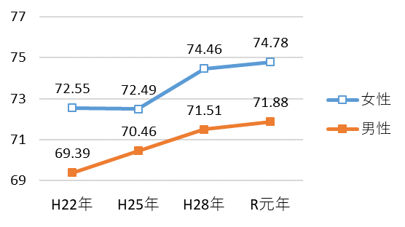
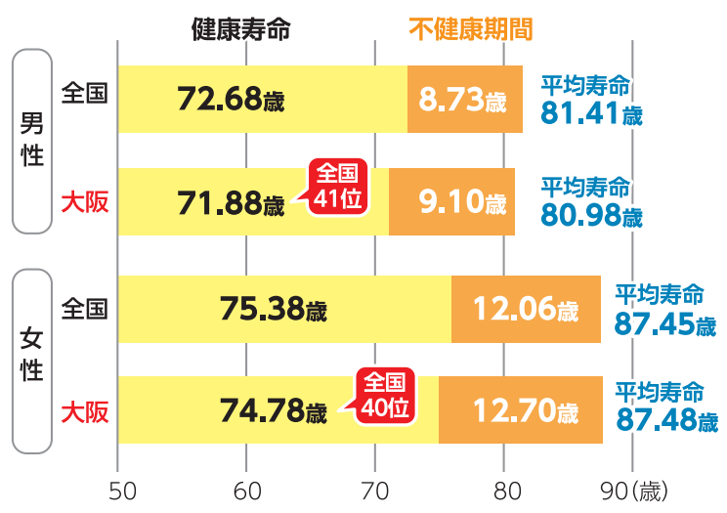
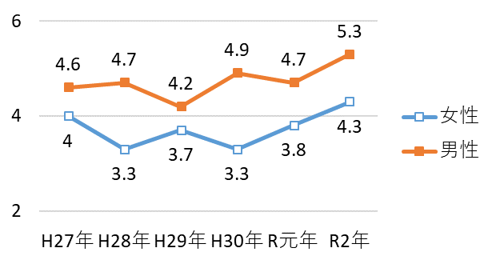
【議題３】第４次大阪府健康増進計画（素案）について
資料2-1 | 令和５年８月23日
 | 令和5年度第１回 大阪府地域職域連携推進協議会
第３章 府民の健康をめぐる状況
1 健康指標からみた現状と課題
【健康寿命】
「健康寿命」は男女ともに延伸しているものの、依然、全国を下回っており、平成28年と比較して全国との差が拡大しています。
市町村における健康格差（健康寿命の差）については、府内市町村の上位４分の１に比べ、下位４分の１の健康寿命の伸びは緩やかであり、底上げを図る取組みが必要です。
＜大阪府の健康寿命の推移（再掲）＞
＜全国と大阪府の健康寿命の比較（再掲）＞
(歳)
出典：第16回健康日本21(第二次)推進専門委員会資料（厚生労働省）より作成
出典：第16回健康日本21(第二次)推進専門委員会資料（厚生労働省）より作成
＜大阪府内の健康格差の推移（再掲）＞
＜府内市町村における健康寿命の延び（大阪府）＞
出典：国保データベース（KDB）システム、大阪府調べ（厚生労働科学研究報告書に基づき、介護保険事業状況報告、人口動態統計、住民基本台帳に基づく推計人口から算出）
出典：大阪府調べ

Slide 4
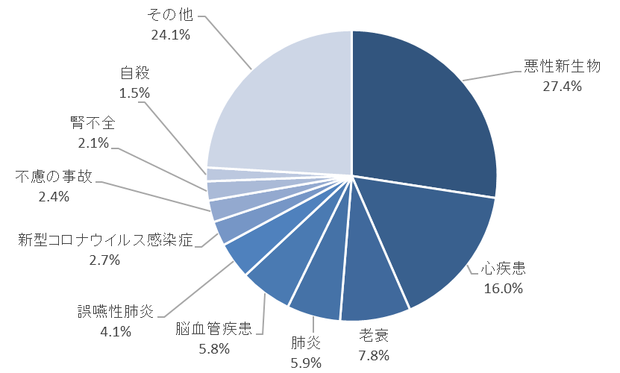
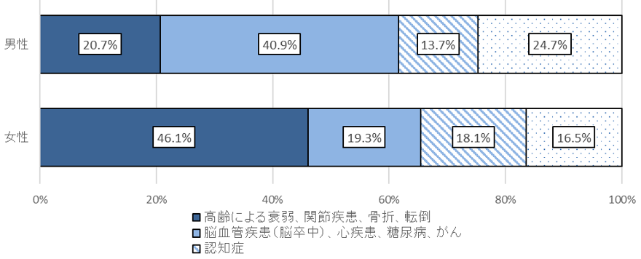
【議題３】第４次大阪府健康増進計画（素案）について
資料2-1 | 令和５年８月23日
 | 令和5年度第１回 大阪府地域職域連携推進協議会
【主要な死因・介護要因】
悪性新生物（がん）、心疾患、脳血管疾患など、生活習慣と関わりの深い疾患が、主要死因の５割を占めていることから、これら生活習慣病の発症の予防や、重症化による死亡を防ぐ早期発見・重症化予防の取組みが必要です。
要介護状態に至った原因は、男性は「脳血管疾患等の生活習慣病」が、女性は「高齢による衰弱・関節疾患・骨折・転倒」の割合が高くなっています。女性は男性に比べ、骨粗鬆症に該当する人が多いと言われていますが、骨量減少は若年のやせ等と関連することからも、高齢になる前の早い段階からの対策が必要です。
＜主要死因別の割合（大阪府・令和３年＞
＜介護が必要となった主な原因
（性別）（全国・令和４年）＞
出典：人口動態調査（厚生労働省）
出典：国民生活基礎調査（厚生労働省）

Slide 5
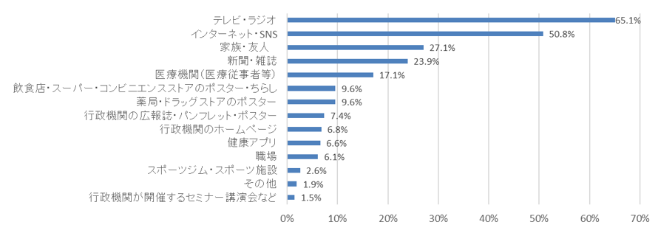
【議題３】第４次大阪府健康増進計画（素案）について
資料2-1 | 令和５年８月23日
 | 令和5年度第１回 大阪府地域職域連携推進協議会
【ヘルスリテラシー】
「ヘルスリテラシー」の向上については、健康づくりの気運醸成を高めるとともに、府民一人ひとりが健康状況に合った情報を見極め、最善の選択を行うことができるよう、インターネットやSNSなど幅広い世代に身近なツールを活用した啓発が重要です。
＜健康に関する情報を入手した媒体（大阪府・令和３年）（複数回答可）＞
出典：インターネットアンケートによる大阪府民の健康意識調査（大阪がん循環器病予防センター）（令和３年度）

Slide 6
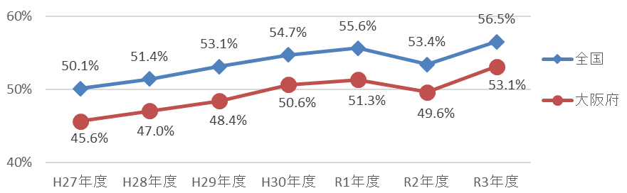
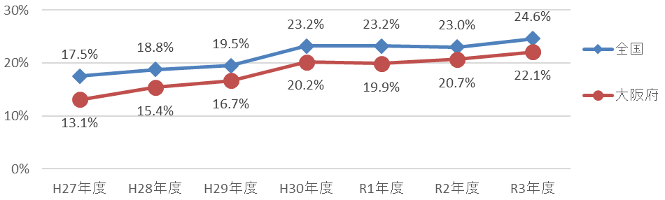
【議題３】第４次大阪府健康増進計画（素案）について
資料2-1 | 令和５年８月23日
 | 令和5年度第１回 大阪府地域職域連携推進協議会
【特定健康診査の受診率・特定保健指導の実施率】
「特定健診受診率」は全国より低い状況にあることから、受診率向上の強化に取り組むことにより、日常の健康行動に起因する生活習慣病の予防、早期発見・治療を働きかけることが必要です。
「特定保健指導実施率」についても、全国を下回っており、医療保険者別をみても、国保・協会けんぽともに、全国と比べて低い状況にあります。
＜特定健康診査の受診率の推移（大阪府・全国）＞
出典：特定健康診査・特定保健指導の実施状況（厚生労働省）
＜特定保健指導の実施率の推移（大阪府・全国）＞
出典：特定保健審査・特定保健指導の実施状況（厚生労働省）

Slide 7
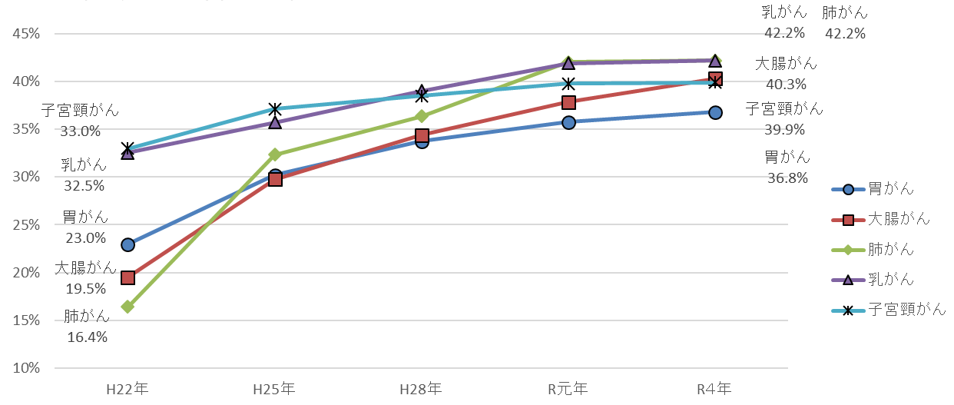
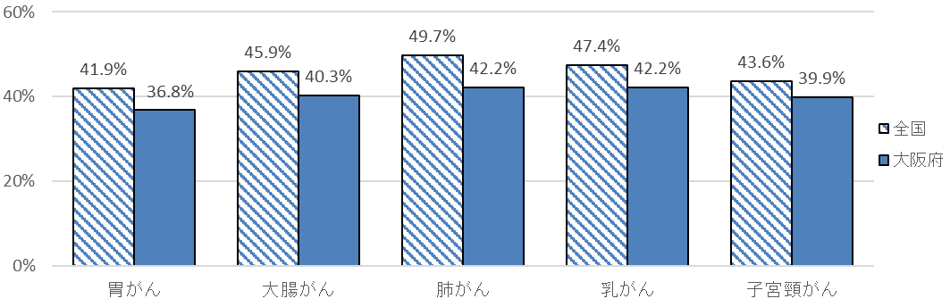
【議題３】第４次大阪府健康増進計画（素案）について
資料2-1 | 令和５年８月23日
 | 令和5年度第１回 大阪府地域職域連携推進協議会
２ 生活習慣病の状況
【がん検診受診率】
がん検診の受診率は全国より低く、がん検診・精密検査の受診率を高め、早期発見・早期治療へつなげていくことが必要です。
＜がん検診受診率の推移（大阪府）＞
※（対象年齢）胃がん・大腸がん・肺がん・乳がん：40～69歳、子宮頸がん：20～69歳
出典：がん情報サービス「がん登録・統計」（国立がん研究センター）
＜がん検診受診率（大阪府・全国・令和４年）＞
※（対象年齢）胃がん・大腸がん・肺がん・乳がん：40～69歳、子宮頸がん：20～69歳
出典：国民生活基礎調査（令和４年）

Slide 8
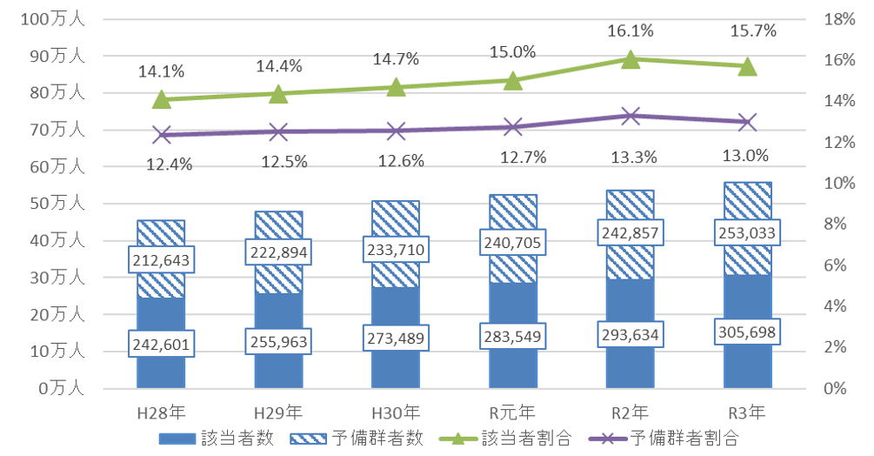
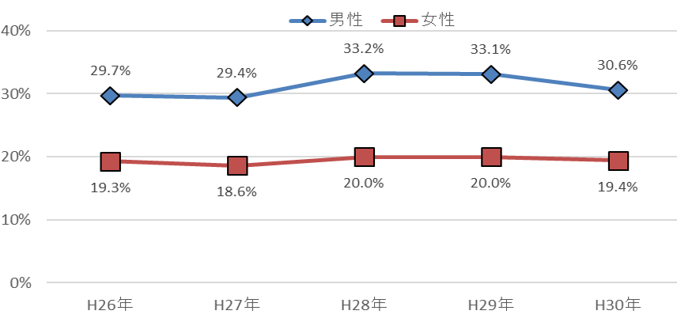
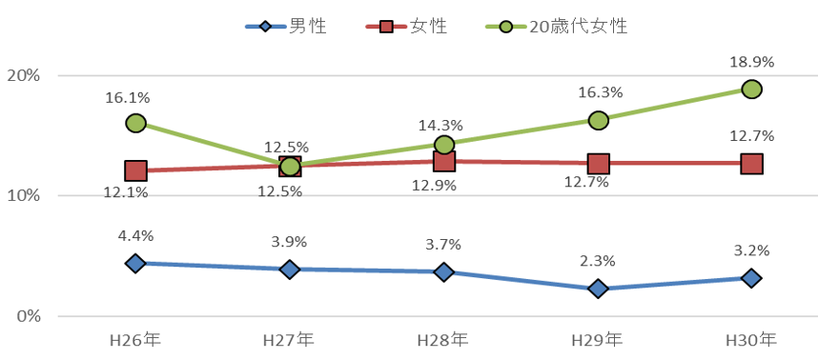
【議題３】第４次大阪府健康増進計画（素案）について
資料2-1 | 令和５年８月23日
 | 令和5年度第１回 大阪府地域職域連携推進協議会
【メタボリックシンドローム・肥満・やせ】
メタボリックシンドロームや肥満・やせは、生活習慣病の発症リスクが高くなることから、ライフコースアプローチの観点から、若い世代からの生活習慣の改善や保健指導を通じた必要な治療継続等の取組みが必要です。
＜特定健診受診者のメタボリックシンドローム（該当者・予備群）の状況（大阪府）＞
＜肥満者（BMI≧25ｋｇ/㎡）の割合の推移（大阪府 20歳以上）＞
出典：国民健康・栄養調査（厚生労働省）（大阪府集計）
＜やせの者（BMI＜18.5ｋｇ/㎡）の割合の推移（大阪府 20歳以上）＞
出典：特定健康診査・特定保健指導の実施状況（厚生労働省）
特定健康診査・特定保健指導の実施状況（厚生労働省）
出典：国民健康・栄養調査（厚生労働省）（大阪府集計）

Slide 9
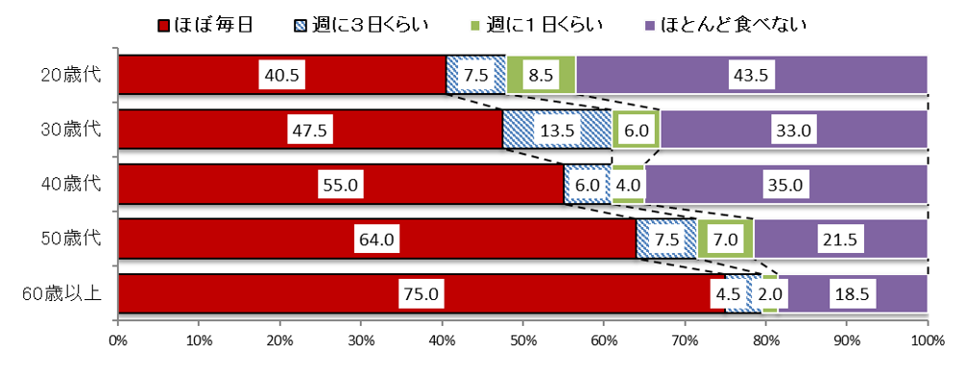
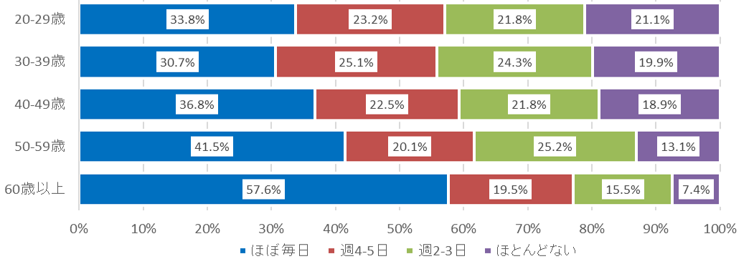
【議題３】第４次大阪府健康増進計画（素案）について
資料2-1 | 令和５年８月23日
 | 令和5年度第１回 大阪府地域職域連携推進協議会
３ 「食生活」や「運動」「歯と口」等の健康行動
【栄養・食生活】
朝食をほとんど毎日食べる人の割合は、若い世代で低く、男性・女性とも20歳代が最も低くなっています。
栄養バランスのとれた食事を１日２回以上食べる割合を年齢別にみると、20歳代・30歳代が30％前半と低くなっています。
＜朝食の摂取状況（令和４年・大阪府）＞
出典：大阪府政策マーケティング・リサーチ（おおさかQネット）
＜主食・主菜・副菜を組み合わせた食事を1日2回以上食べる割合（大阪府・令和４年） ＞
出典：大阪府健康づくり実態調査（令和４年）

Slide 10
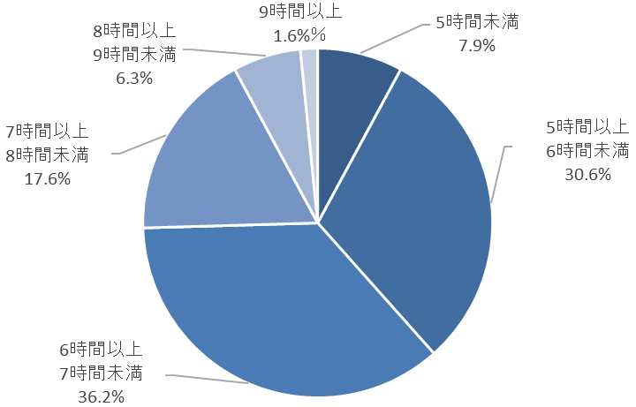
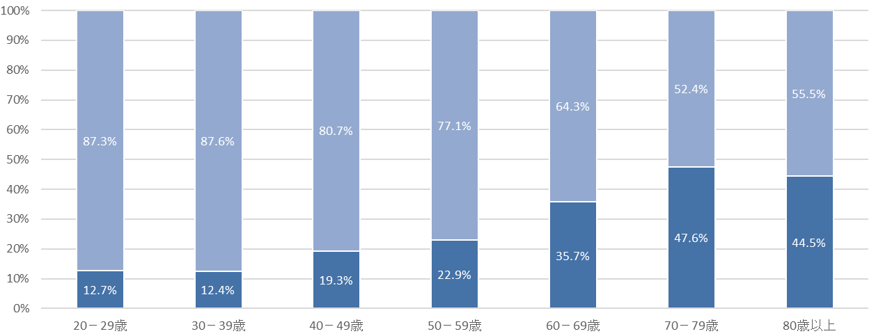
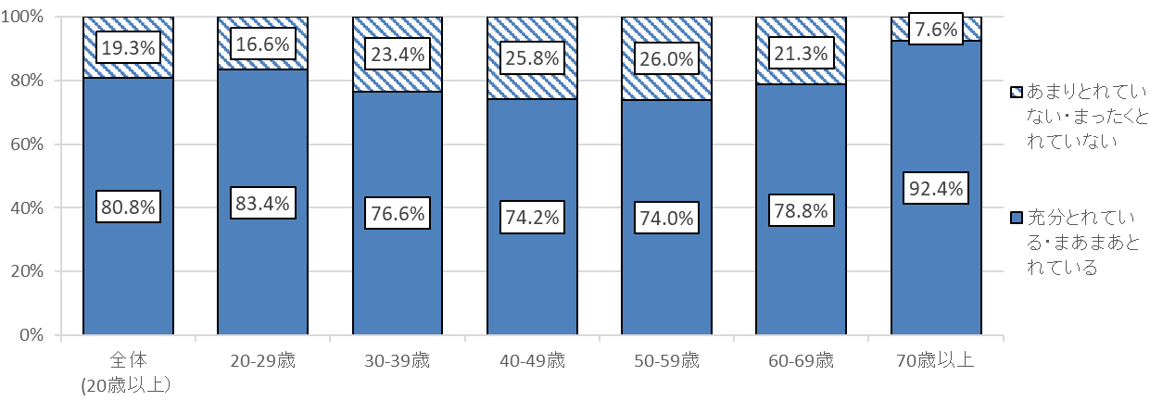
【議題３】第４次大阪府健康増進計画（素案）について
資料2-1 | 令和５年８月23日
 | 令和5年度第１回 大阪府地域職域連携推進協議会
【身体活動・運動、休養・睡眠】
1回30分以上、週２回以上の運動を１年以上している府民は、３割に上りますが、年代別でみると、男性では30歳代が、女性では20歳・30歳代が特に低い状況にあります。
府民の1日の平均睡眠時間は、「６時間以上７時間未満」が最も多くなっています。一方で、20歳代から50歳代の働く世代では睡眠で休養がとれていない府民が約３割います。
＜1回30分以上週2回以上運動を1年以上している割合（大阪府・令和４年） 【男性】＞
＜1日の平均睡眠時間（大阪府・令和４年・20歳以上）＞
出典：大阪府健康づくり実態調査（令和４年）
出典：大阪府健康づくり実態調査（令和4年）
＜ 1回30分以上週2回以上運動を1年以上している割合（大阪府・令和４年） 【女性】＞
＜睡眠で休養がとれている状況（最近１か月）（大阪府・平成30年）＞
出典：大阪府健康づくり実態調査（令和４年）
出典：国民健康・栄養調査（厚生労働省）（大阪府集計）

Slide 11
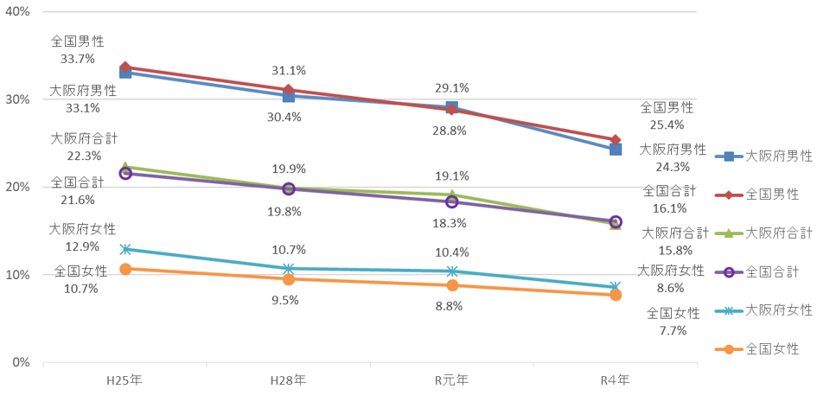
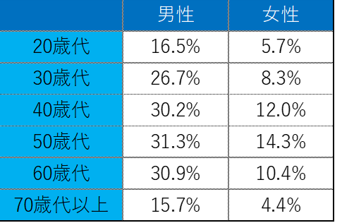
【議題３】第４次大阪府健康増進計画（素案）について
資料2-1 | 令和５年８月23日
 | 令和5年度第１回 大阪府地域職域連携推進協議会
【飲酒、喫煙】
生活習慣病のリスクを高める量を飲酒している者の割合をみると、男性は50歳代、60歳代で高くなっており、女性は50歳代において最も高くなっています。
喫煙率は減少傾向ですが、男女ともに50歳代の喫煙率が最も高く、女性は全国を上回っています。
＜生活習慣病のリスクを高める量を飲酒しているものの割合（大阪府・令和４年）＞
＜喫煙率（20歳以上）（大阪府・全国）＞
出典：大阪府健康づくり実態調査（令和４年）
出典：国民生活基礎調査（厚生労働省）
＜喫煙率（年代別）（大阪府・令和４年）＞
出典：国民生活基礎調査（厚生労働省）

Slide 12
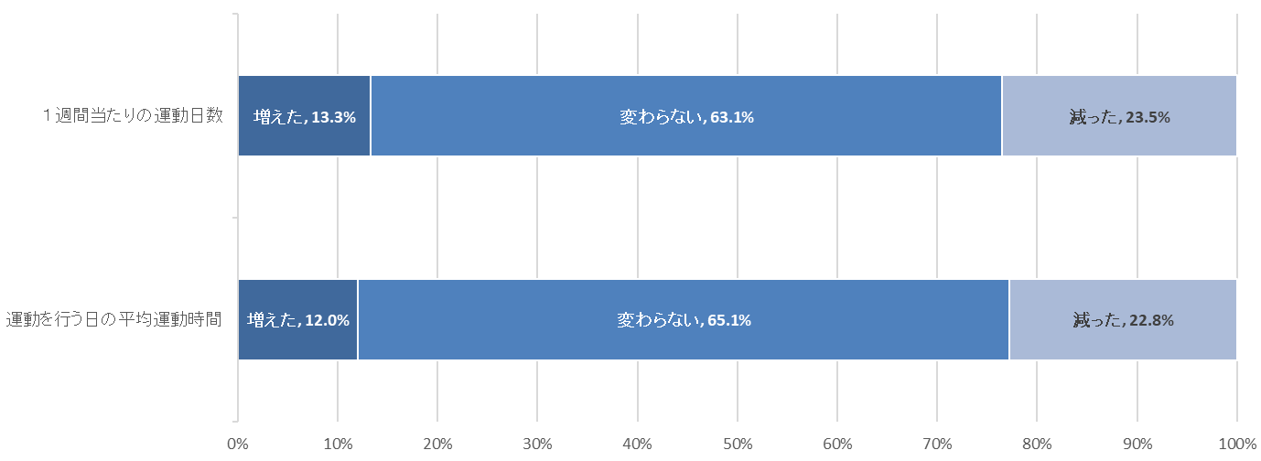
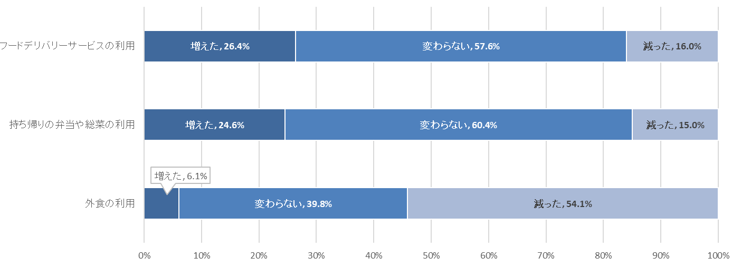
【議題３】第４次大阪府健康増進計画（素案）について
資料2-1 | 令和５年８月23日
 | 令和5年度第１回 大阪府地域職域連携推進協議会
【新興感染症の感染拡大による健康行動の変化】
新型コロナウイルスの感染拡大により、府民の健康行動にも変化が起こりました。特に、「1週間あたりの運動日数」「運動を行う日の平均運動時間」は、２割以上の府民が減ったと回答しています。
＜運動習慣の変化（大阪府）＞
出典：大阪府健康づくり実態調査（令和4年）
＜食生活の変化（大阪府）＞
出典：大阪府健康づくり実態調査（令和4年）

Slide 13
【議題３】第４次大阪府健康増進計画（素案）について
資料2-1 | 令和５年８月23日
 | 令和5年度第１回 大阪府地域職域連携推進協議会
第４章 基本的な考え方
1 基本理念 全ての府民が健やかで心豊かに生活できる活力ある社会
～いのち輝く健康未来都市・大阪の実現～
2 基本目標 「健康寿命の延伸」、「健康格差の縮小」
3 基本方針 「生活習慣病の発症予防」、「生活習慣病の早期発見・重症化予防」
「生活機能の維持・向上」、「府民の健康づくりを支える社会環境整備」
「ライフコースアプローチ」
4 「府民・行政等みんなでめざす目標」等
＜基本目標＞
「健康寿命の延伸」
大阪府の健康寿命は、男性71.88歳（全国41位）・女性74.78歳（全国40位）と全国と比較して低位にあり、健康寿命のさらなる延伸が求められることから、男女ともに「健康寿命の３歳以上延伸」をめざす。
項目 | 現在の取組状況 | 2035年度目標
健康寿命の延伸 （男性） | 71.88歳（R1） | ３歳以上延伸
健康寿命の延伸 （女性） | 74.78歳（R1） | ３歳以上延伸
「健康格差の縮小」
府内市町村においても、市町村間の差がみられることから、市町村の健康指標の状況や健康課題などに応じた効果的な取組みを推進し、「健康格差の縮小」をめざす。
項目 |  | 現在の取組状況 | 2035年度目標
府内市町村の健康寿命の差の縮小 | 男性 | 【上位】（H27）80.40歳（R2）81.79歳 差1.39歳 【下位】（H27）77.56歳（R2）78.41歳 差0.85歳 | 日常生活動作が自立している期間の平均において上位４分の１の市町村の平均の増加分を上回る下位４分の１の市町村の平均の増加
 | 女性 | 【上位】（H27）84.07歳（R2）85.36歳 差1.29歳 【下位】（H27）81.77歳（R2）82.80歳 差1.03歳

Slide 14
【議題３】第４次大阪府健康増進計画（素案）について
資料2-1 | 令和５年８月23日
 | 令和5年度第１回 大阪府地域職域連携推進協議会
＜基本方針＞
「生活習慣病の発症予防」
「生活習慣病の早期発見・重症化予防」
生活習慣病は、不健康な食事、運動不足など、共通する危険因子を取り除く事で予防が可能だと言われており、日常生活において健康づくり活動を実践することで、罹患リスクの低減が期待できる。
下記６つの重点分野において、多様な主体と連携・協働した「具体的取組み」を推進します。
高齢化の進展に伴い、生活習慣病の有病者数の増加が見込まれており、その対策は健康寿命の延伸を図る上で重要な課題。
生活習慣病の未治療や治療中断により、重症化を招く府民が少なくないことから、生活習慣病の早期発見と重症化予防に向けた取組みと環境整備を推進。
（１）栄養・食生活 （２）身体活動・運動
（３）休養・睡眠 （４）飲酒
（５）喫煙 （６）歯と口の健康
（１）けんしん（健診・がん検診）
（２）重症化予防
「生活機能の維持・向上」
「府民の健康づくりを支える社会環境整備」
生活機能の維持には、身体の健康とこころの健康の両面から健康を保持することが必要。
生活習慣病の発症・重症化予防だけでない健康づくりを推進するため、生活習慣の改善を通じて、身体の健康とこころの健康の両面から健康を保持する取組みを推進。
府内経済の持続的な発展や社会の活力の維持・向上を図るためには、その担い手である府民が、企業や社会の一員として、生涯を通じて健康でいきいきと活躍できることが不可欠。
法人など、多様な主体と連携・協働を図ることで、府民一人ひとりの健康づくりを、社会全体で支える取組みを推進。
（１）ヘルスリテラシー、健康づくりの気運醸成
（２）ＩＣＴ（ＰＨＲ等）を活用した健康づくり
の推進
（３）地域・職域等における社会環境整備
（１）ロコモ・フレイル、骨粗鬆症
（２）メンタルヘルス

Slide 15
【議題３】第４次大阪府健康増進計画（素案）について
資料2-1 | 令和５年８月23日
 | 令和5年度第１回 大阪府地域職域連携推進協議会
＜基本方針＞
「ライフコースアプローチ」
人生100年時代が本格的に到来するにあたり、胎児期から高齢期に至るまでの人の生涯を経時的に捉えた健康づくり（ライフコースアプローチ）の重要性が高まっており、生活習慣の改善が将来的な生活習慣病の罹患リスクの低減につながることから、これらを踏まえた取組みの推進が重要。
また、ワクチンを接種することによって感染症に対する免疫をつけることができ、将来感染症にかかったとしても、重症化を防げる場合があるため、ワクチンに関する正しい知識の普及を進めるとともに、住民の理解を得つつ、積極的にワクチン接種を推進。
女性はホルモン量の増減により特有の健康課題が生じる可能性があることなどを踏まえ、府民一人ひとりの意識向上を図りながら健康づくり活動を促していく必要がある。
＜参考：ライフコースアプローチ＞
＜参考：女性のライフコースアプローチ＞

Slide 16
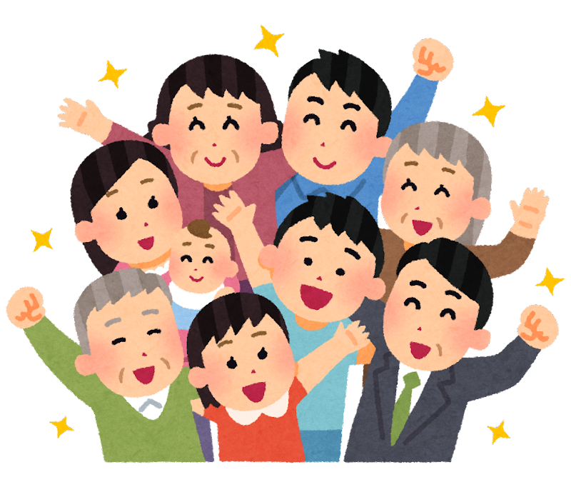
【議題３】第４次大阪府健康増進計画（素案）について
資料2-1 | 令和５年８月23日
 | 令和5年度第１回 大阪府地域職域連携推進協議会
基本理念
全ての府民が健やかで心豊かに生活できる活力ある社会
～ いのち輝く健康未来都市・大阪の実現～
基本方針 ≪全体像≫
＜基本目標＞健康寿命の延伸、健康格差の縮小
府民誰一人取り残さない健康づくりの推進
より実効性を持つ取組の推進
生活習慣病の発症予防
生活習慣病の
早期発見・重症化予防
生活機能の維持・向上
・栄養、食生活 ・身体活動、運動
・休養、睡眠 ・飲酒
・喫煙 ・歯と口の健康
・ロコモ・フレイル、骨粗鬆症
・メンタルヘルス
・けんしん（健診・がん検診）
・重症化予防
府民の健康づくりを支える社会環境整備
・ヘルスリテラシー、健康づくりの気運醸成 ・ＩＣＴ（ＰＨＲ等）を活用した健康づくりの推進
・地域・職域等における社会環境整備
ライフコースアプローチ

Slide 17
【議題３】第４次大阪府健康増進計画（素案）について
資料2-1 | 令和５年８月23日
 | 令和5年度第１回 大阪府地域職域連携推進協議会
第5章 取組みと目標
１ 生活習慣病の発症予防
健康寿命の延伸のためには、府民一人ひとりの生活習慣の改善が重要。
“6つの重点分野”において「府民の行動目標」を掲げ、多様な主体と連携・協働した「具体的取組み」を推進。
（１）栄養・食生活
（２）身体活動・運動
健康的な食生活を実践します
～朝ごはん・野菜をしっかり食べましょう～
習慣的に運動に取り組む府民を増やします
～日頃から体を動かし運動しましょう～
府民・行政等みんなでめざす目標
府民・行政等みんなでめざす目標
＜具体的取組み＞
地域における栄養相談への支援、栄養管理の質の向上
学校等における取組み
大学や企業等との連携による食生活の改善
「食育」など食生活の改善に向けた普及啓発
＜具体的取組み＞
学校や大学、地域における運動・体力づくり
高齢者の運動機会の創出
民間企業等と連携した普及啓発
【数値目標】
【数値目標】
◎朝食を欠食する府民の割合の減少
◎野菜摂取量の増加
◎食塩摂取量の減少
◎（新）バランスの良い食事を摂っている者の増加
◎（新）適正体重を維持している者の増加
◎（新）児童・生徒における肥満傾向児の減少
◎運動習慣のある者の割合の増加
◎日常生活における歩数の増加 （男性/女性）

Slide 18
【議題３】第４次大阪府健康増進計画（素案）について
資料2-1 | 令和５年８月23日
 | 令和5年度第１回 大阪府地域職域連携推進協議会
（３）休養・睡眠
（４）飲酒
睡眠による休養が十分とれている府民を増やします
～ぐっすり眠り、疲れをとりましょう～
生活習慣病のリスクを高める飲酒を減らします
～お酒の飲み過ぎに注意しましょう～
府民・行政等みんなでめざす目標
府民・行政等みんなでめざす目標
＜具体的取組み＞
睡眠・休養の充実
＜具体的取組み＞
適量飲酒の指導
飲酒と健康に関する啓発・相談
【数値目標】
【数値目標】
◎（新）睡眠時間が十分に確保できている者の増加
◎生活習慣病のリスクを高める量を飲酒している者の割合の減少（男性/女性）
◎妊婦の飲酒割合の減少
（５）喫煙
（６）歯と口の健康
喫煙率を下げ、受動喫煙を減らします
～たばこから自分と周囲の人を守りましょう～
歯科健診を受ける府民の割合を増やし、
むし歯、歯周病治療が必要な府民を減らします
～歯と口の健康を大切にしましょう～
府民・行政等みんなでめざす目標
府民・行政等みんなでめざす目標
＜具体的取組み＞
喫煙率の減少
望まない受動喫煙の防止
＜具体的取組み＞
歯磨き習慣の促進
歯と口の健康に係る普及啓発
【数値目標】
◎20歳以上の者の喫煙率の減少（男性/女性）
◎望まない受動喫煙の機会を有する者の割合の減少（職場/飲食店）
◎（新）妊婦の喫煙割合の減少
【数値目標】
◎過去1年に歯科健診を受診した者の割合の増加
◎（新）歯周病を有する者の割合の減少
◎（新）咀嚼良好者の割合（50歳以上）の増加

Slide 19
【議題３】第４次大阪府健康増進計画（素案）について
資料2-1 | 令和５年８月23日
 | 令和5年度第１回 大阪府地域職域連携推進協議会
２ 生活習慣病の早期発見・重症化予防
生活習慣病の早期発見に向けて、学校や職域等におけるけんしん（健診・がん検診）の受診率向上を図るための取組みを進める。
疾患発症後の早期治療とともに、未治療や治療の中断による重症化予防を図るため、糖尿病罹患者やリスクのある未治療者に対する保健指導の充実など受診勧奨を推進することで、適切な医療へつなぐ取組みを促進。
（１）けんしん（健診・がん検診）
（２）重症化予防
生活習慣による疾患（高血圧、糖尿病等）
の未治療者の割合を減らします
～病気が見つかったらきちんと治療しましょう～
けんしん（健診・がん検診）の受診率を上げます
～けんしんを受けましょう～
府民・行政等みんなでめざす目標
府民・行政等みんなでめざす目標
＜具体的取組み＞
けんしん受診率向上に向けた取組み
特定健診における受診促進
がん検診における受診促進
ライフステージや性差に応じた普及啓発
＜具体的取組み＞
特定保健指導の促進
未治療者や治療中断者に対する医療機関への受診勧奨の促進
医療データを活用した受診促進策の推進
糖尿病の重症化予防
早期治療・重症化予防に係る普及啓発
【数値目標】
◎特定健診の受診率の向上
◎メタボリックシンドロームの該当者及び予備軍の減少
◎がん検診の受診率の向上
（胃・大腸・肺・乳・子宮頸がん）
◎（新）がんの年齢調整罹患率の減少
◎がんの年齢調整死亡率の減少
【数値目標】
◎特定保健指導の実施率の向上
◎生活習慣による疾患（高血圧・糖尿病・脂質異常症）に係る未治療者の割合の減少
◎心疾患の年齢調整死亡率の減少
◎脳血管疾患の年齢調整死亡率の減少
◎糖尿病性腎症による年間新規透析導入患者数の減少

Slide 20
【議題３】第４次大阪府健康増進計画（素案）について
資料2-1 | 令和５年８月23日
 | 令和5年度第１回 大阪府地域職域連携推進協議会
３ 生活機能の維持・向上
介護を必要とする者を増やさないために、ロコモ・フレイル、骨粗鬆症に対する予防及び改善のための対策を推進。
心理的苦痛を感じている府民を減らすため、メンタルヘルス対策を推進。
（１）ロコモ・フレイル、骨粗鬆症
（２）メンタルヘルス
若い世代から生活習慣を整えることで生活機能の低下を予防します
～正しい生活習慣を身につけましょう～
過度のストレスを抱える府民の割合を減らします
～ストレスとうまく付き合いましょう～
府民・行政等みんなでめざす目標
府民・行政等みんなでめざす目標
＜具体的取組み＞
認知度向上のための普及啓発
身体機能低下の予防促進
＜具体的取組み＞
職域等におけるこころの健康サポート
地域におけるこころの健康づくり
相談支援の実施
【数値目標】
◎（新）ロコモティブシンドロームの減少
（足腰に痛みのある高齢者の人数）
◎（新）骨粗鬆症検診受診率の向上
【数値目標】
◎気分障がい・不安障がいに相応する心理的苦痛を感じている者の割合の減少（20歳以上）

Slide 21
【議題３】第４次大阪府健康増進計画（素案）について
資料2-1 | 令和５年８月23日
 | 令和5年度第１回 大阪府地域職域連携推進協議会
4 府民の健康づくりを支える社会環境整備
府民一人ひとりの健康づくりへの関心と理解を深め、健康づくりの気運の醸成及び府民が健康づくりに取り組みやすい社会環境の整備を推進。
多様な主体の連携・協働による健康情報の基盤整備、健康コミュニティの形成や自然に健康になれる環境づくりなど、府民の健康づくりを社会全体で支えるための取組みを推進。
府民が取り組む１０の健康づくり活動『健活１０』を軸に、多様な健康づくり事業を推進。
様々な主体による新しい技術を利用した健康づくりの支援。
（１）ヘルスリテラシー、健康づくりの気運醸成
（２）ＩＣＴ（ＰＨＲ等）を活用した
健康づくりの推進
健康づくりの気運醸成を高め、
主体的な健康づくりにつなげます
～健康に関心を持ちましょう～
府民・行政等みんなでめざす目標
ビッグデータやＩＣＴの活用を促進します
～自らの健康状態を把握しましょう～
府民・行政等みんなでめざす目標
＜具体的取組み＞
学校や大学、職場等におけるヘルスリテラシーの向上
『健活１０』の推進
多様な主体の連携・協働
女性に関するヘルスリテラシーの向上
イベント等の活用
万博インパクトを活かした取組み
＜具体的取組み＞
デジタルデータ・技術の活用
【数値目標】
◎（新）アプリを利用して健康管理をしている人の割合の増加
【数値目標】
◎（新）ヘルスリテラシーの向上

Slide 22
【議題３】第４次大阪府健康増進計画（素案）について
資料2-1 | 令和５年８月23日
 | 令和5年度第１回 大阪府地域職域連携推進協議会
（３）地域・職域等における社会環境整備
地域や職場における健康づくりのための環境を整備します
～みんなで健康づくりを楽しみましょう～
府民・行政等みんなでめざす目標
＜具体的取組み＞
市町村の健康格差の縮小
自然に健康になれる環境づくり
職場における健康づくり
府民と社会とのつながりを重視した環境整備
【数値目標】
◎”健康経営”に取り組む中小企業数（「健康宣言企業」数）の増加
◎（新）V.O.S.メニュー（野菜・油・食塩の量に配慮したメニュー）ロゴマーク使用承認件数の増加
◎（新）滞在快適性等向上区域（まちなかウォーカブル区域）の設定数の増加
◎健康づくりを進める住民の自主組織の数の増加
◎（新）地域や職場等の所属コミュニティで共食する者の割合の増加
◎（新）地域の人々とのつながりが強いと思う者の割合の増加
◎（新）社会活動を行っている者の割合の増加

Slide 23
【議題３】第４次大阪府健康増進計画（素案）について
資料2-1 | 令和５年８月23日
 | 令和5年度第１回 大阪府地域職域連携推進協議会
第６章 計画の推進体制
１ 計画の推進体制
オール大阪の推進体制
府民の健康づくり関係団体等で構成する「大阪府地域職域連携推進協議会」を活用し、オール大阪の
体制により効果的な健康づくり施策を推進。
地域における推進体制
各圏域の市町村、保健医療関係者、医療保険者等が参画する「保健所圏域地域・職域連携推進協
議会」等を活用し、各地域の実情に応じた健康づくり活動を推進。
２ 進捗管理
毎年度、「大阪府地域職域連携推進協議会」において、目標や取組み施策についての点検・検証を行い、計画の適切な進捗管理を行うとともに、新たな課題への対応など、必要に応じて施策・事業の見直し、改善に取り組む。
３ 計画を推進する各主体の役割
「大阪府健康づくり推進条例」第17条に基づき設置された「健活おおさか推進府民会議」が中心となり、健康づくり施策に関わる各主体が適切な役割分担のもと、積極的に連携・協働しながら、“オール大阪体制”で取り組むことが必要。
◎大阪府
◎保健医療関係者
◎マスメディア
◎家庭
◎健活おおさか推進府民会議 ◎府民 ◎大阪府
◎大阪健康安全基盤研究所 ◎市町村 ◎保健医療関係者
◎医療保険者 ◎事業者（企業等） ・産業界 ◎マスメディア
◎保育所・学校等
◎地域社会（自治会、地区組織・ボランティア団体・ＮＰＯ法人等） ◎家庭
◎府民
◎市町村
◎事業者（企業等） ・産業界
23

